Slide 1



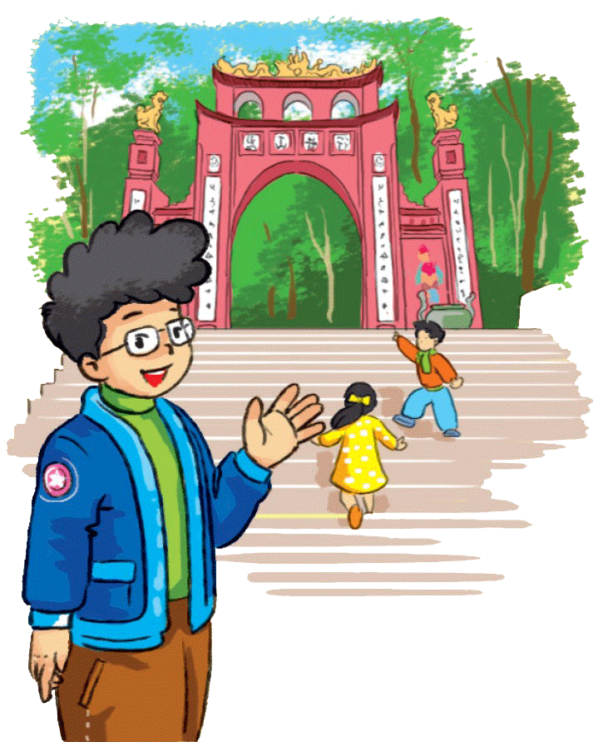


Slide 2



Slide 3


Slide 4

Hoạt động 1: Khám phá khu di tích Đền Hùng

Slide 5
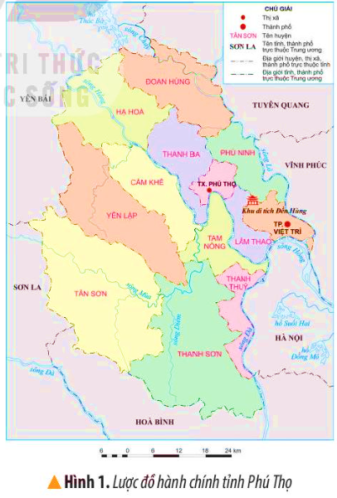
Xác định vị trí của khu di tích Đền Hùng trên lược đồ hình 1.
Khu du tích đền Hùng thuộc thôn Cổ Tích, xã Hy Cương, thành phố Việt Trì, Phú Thọ.
Nơi đây là trung tâm của vùng đất mà các vua Hùng lập nên nhà nước đầu tiên của người Việt.

Slide 6
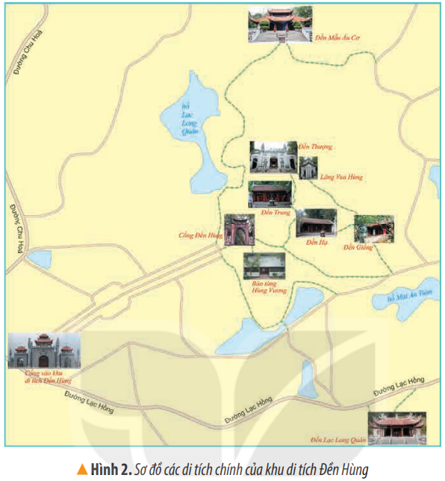
Kể tên và xác định vị trí một số công trình kiến trúc chính trong khu di tích Đền Hùng trên sơ đồ hình 2.
Một số công trình kiến trúc chính của Đền Hùng: Đền Hạ, Đền Trung, Đền Thượng, lăng Vua Hùng, đền Quốc Tổ Lạc Long Quân, đền Tổ Mẫu Âu Cơ,...

Slide 7

Hoạt động 2: Tìm hiểu về lễ giỗ Tổ Hùng Vương

Slide 8

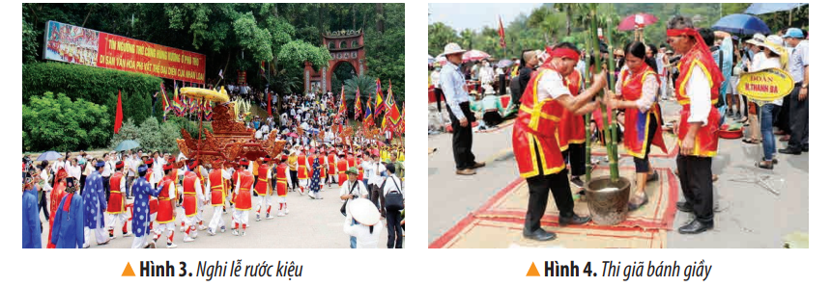
Quan sát hình 3,4 kết hợp đọc thông tin SGK và thực hiện yêu cầu:
Cho biết thời gian và địa điểm tổ chức lễ giỗ Tổ Hùng Vương.
Giới thiệu sơ lược về lễ giỗ Tổ Hùng Vương và nêu ý nghĩa của ngày giỗ Tổ.

Slide 9


Slide 10


